Slide 1
ماذا تشاهدون في هذه الصورة؟

Slide 2
الحيوانات تجر الفيل
وفي اللغة العربية الحروف تجر الأسماء، فهل تعرفون ما هي هذه الحروف؟

Slide 3
هيا بنا يا أصدقائي نتعرف على حروف الجر

Slide 4
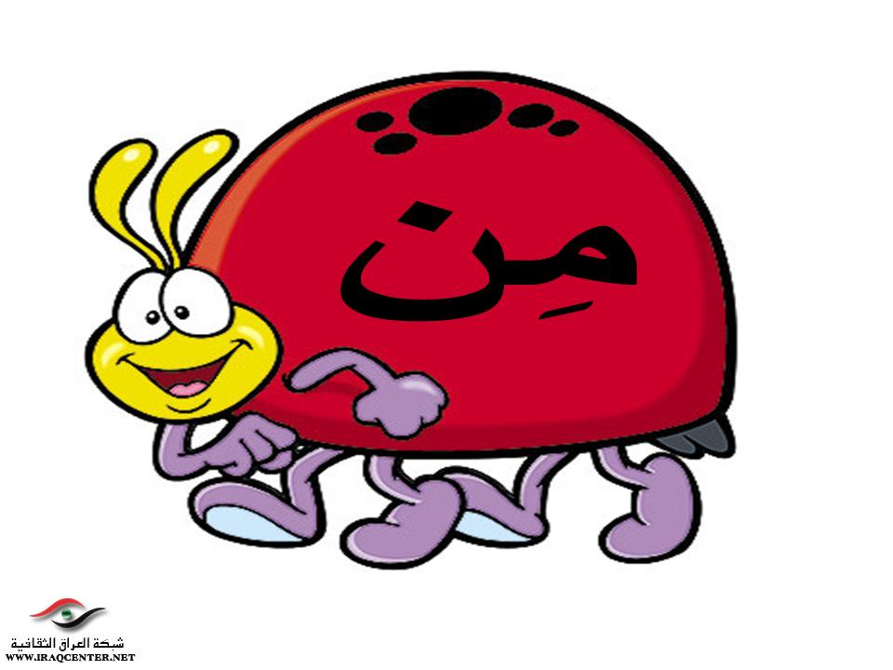

Slide 5
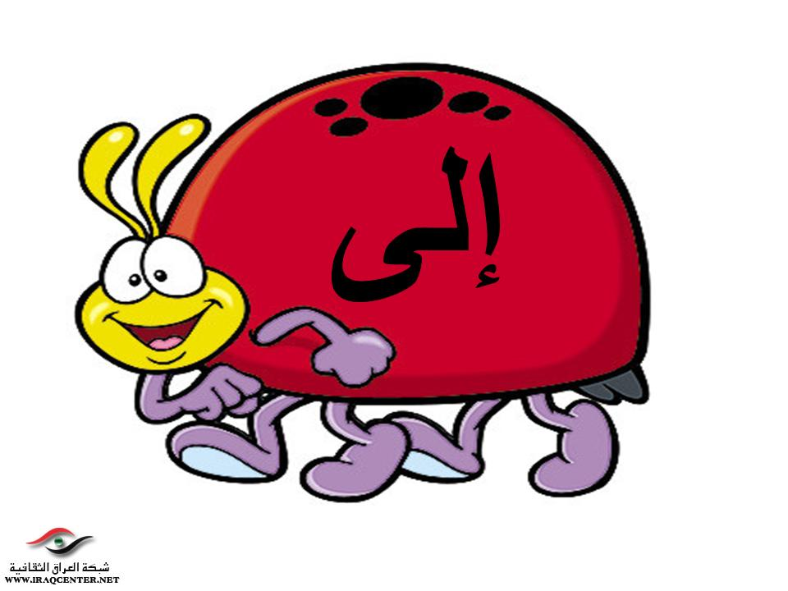

Slide 8
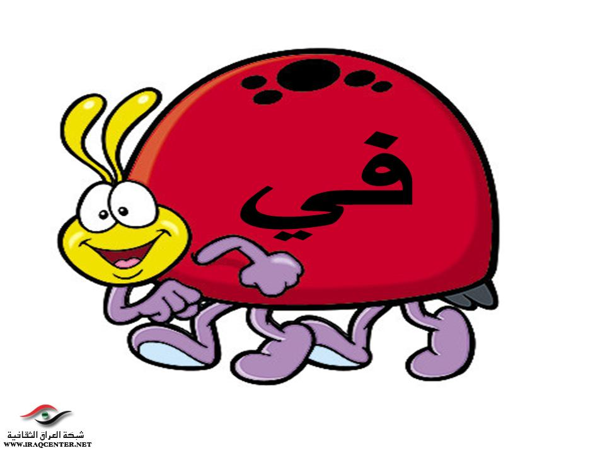

Slide 9
القاعدة الأولى
الاسم الذي يأتي بعد حرف الجر يكون اسمًا مجرورًا.
مثال:
جاء الولدُ إلى المدرسةِ
اسم مجرور
حرف جر

Slide 10
حرف الجر الأول الحرف : «من»
جاء الولدُ مِن المدرسةِ

Slide 11
حرف الجر الثاني الحرف : «إلى»
ذهب الولدُ إلى المدرسةِ.

Slide 12
حرف الجر الثالث الحرف : «عن»
تعلم الطالب درساً عَن الكرمِ

Slide 13
حرف الجر الرابع الحرف : «في»
درس الطالب في المدرسة

Slide 14
هيا بنا نحل تمارين حروف الجر
استخرج من الجمل التالية حروف الجر.
جاءَ المزارعُ في الصباحِ الباكرِ إلى الحقلِ.
ذهبَ الشيخُ إلى المسجدِ.
كتبَ المعلمُ على اللوحِ عنوانَ الدرسِ.

Slide 15
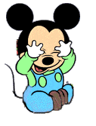
زرعَ الفلاحُ في الحقلِ زهورًا جميلةً.
أخذت البنتُ التفاحَ عنِ الطاولةِ.
سافرَ والدي إلى مكةَ.
وضعت البنتُ الدفترَ على الطاولةِ

Slide 16
خرجَ زيادٌ في رحلةٍ إلى عكا.
تحدثَ الطالبُ عن هواياتِهِ المفضلةِ.
أشعلت البنتُ عودًا منَ الكبريتِ.
رسمت البنتُ على اللوحةِ رسمةً جميلةً

Slide 17
1 | 2 | 3

Slide 18
اجابة غير صحيحة
1 | 2 | 3

Slide 19
الإجمال:
تعلمنا اليوم حروف الجر وهي:
من، إلى، عن، على، في.
الأسماء التي تأتي بعدها تكونُ اسمًا مجرورًا وعلامة جرّها الكسرة.

